Slide 1
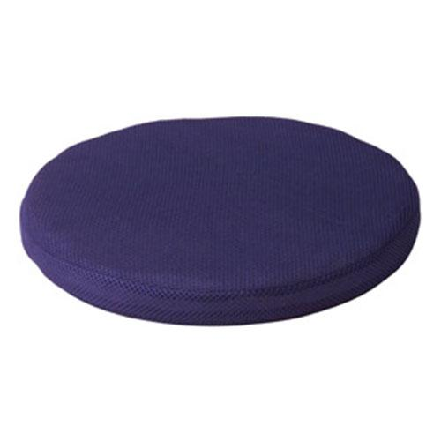
【提案書】
かるリラ 高反発クッション
高反発ながら耐圧を分散させてくれるため座り心地に優れたクッションです。軽量設計で通気性に優れているため長時間座っていても蒸れにくく、また水洗い可能なため清潔に使い続けられます。
特徴
納期
納期スペース
仕様
素材 : POE・ポリエステル
サイズ : φ350×35mm
包装 : 包装袋
生産国 : 中国
お見積
お見積りスペース

